Slide 1
F1
Rossi Riccardo

Slide 2
DESCRIZIONE PROGETTO
Il progetto sviluppato consiste nella realizzazione di un servizio web distribuito che permette la gestione e l'acquisto di biglietti per le gare del campionato mondiale di Formula 1.
L'intero sistema è stato pensato per soddisfare i requisiti richiesti dal cliente, in particolare prevedendo la progettazione e implementazione di un Web Service REST/JSON con interazione su più livelli (client, server, database).
L'applicazione è suddivisa in due componenti principali:
Backend RESTful sviluppato con Node.js e Express.js
Frontend realizzato in HTML5, CSS3 e JavaScript puro
Database MySQL, che gestisce la persistenza dei dati relativi a utenti, biglietti, gare e classifiche
Il sistema prevede due tipi distinti di utenti:
Fruitori: utenti finali registrati che possono consultare il calendario delle gare, visualizzare i biglietti disponibili e procedere all'acquisto
Erogatori: amministratori che hanno il compito di gestire il sistema, modificando la disponibilità e i prezzi dei biglietti, o cancellando interi settori di vendita.

Slide 3
Architettura web service
02
03
04
L'architettura è costruita secondo il paradigma RESTful. Le interazioni tra client e server avvengono tramite chiamate HTTP che restituiscono e accettano dati in formato JSON.
NODE.JS e EXPRESS.JS
per la gestione della REST
MYSQL
per l'archiviazione dei dati
JAVASCRIPT
per l'interattività lato client

Slide 4
01
Architettura web service

Slide 5
STRUTTURA DEGLI ENDPOINT REST(LOGIN)
Autenticazione e Registrazione
POST /register: Permette all'utente di registrarsi inviando nome, cognome, email, password, conferma password e codice carta d'identità. I dati vengono validati e salvati nel database.
POST /login: Autentica l'utente restituendo un token di sessione se le credenziali sono corrette. Gli utenti con ruolo "admin" vengono reindirizzati all'interfaccia di amministrazione.

Slide 6
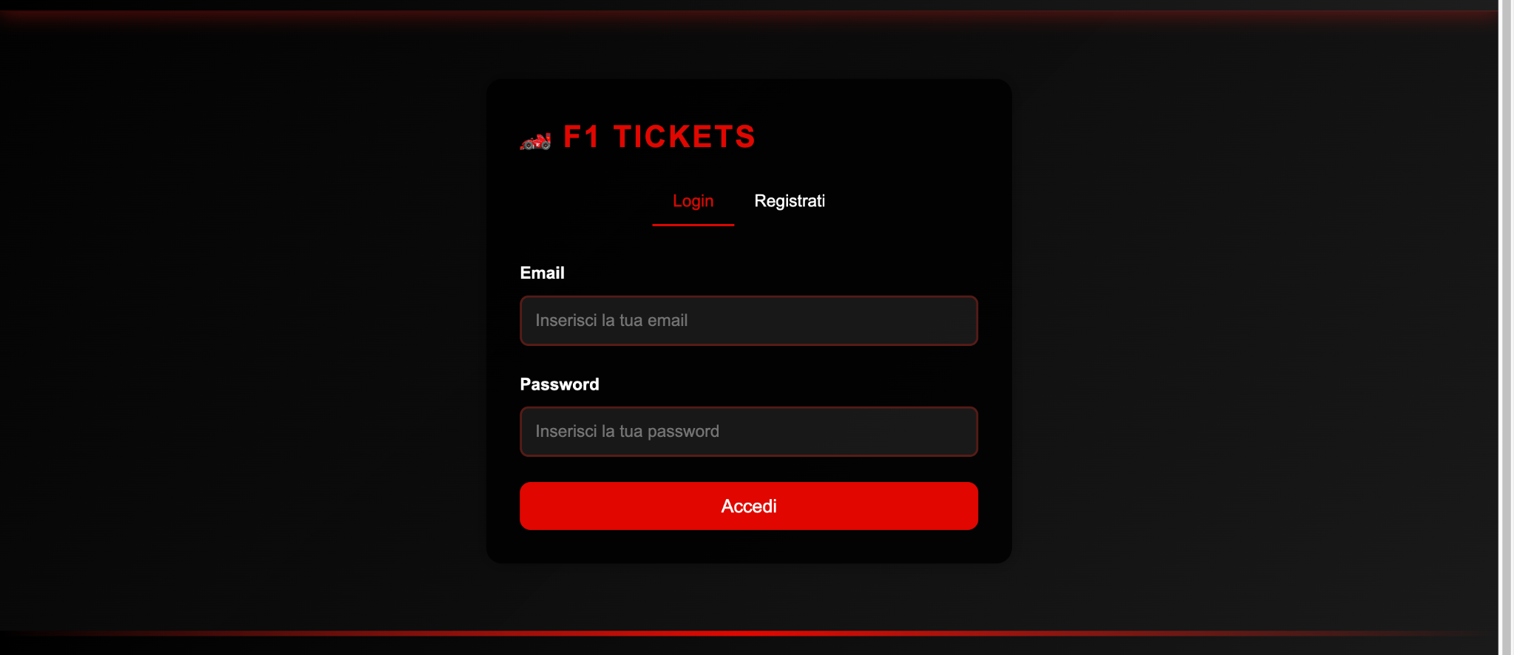

Slide 7
STRUTTURA DEGLI ENDPOINT REST(FRUITORE)
Gestione Biglietti (Utente)
GET /biglietti/:idGara: Ritorna i settori disponibili per una gara specifica, con dettagli su prezzo e quantità residua.
POST/acquista: Riceve i dati dell'acquisto (id utente, id gara, settore, quantità, codice carta). Verifica disponibilità e aggiorna il database in caso di successo. Restituisce messaggi chiari di conferma o errore.

Slide 8
STRUTTURA DEGLI ENDPOINT REST(EROGATORE)
Gestione Biglietti (Admin)
GET /admin/biglietti/:idGara: Restituisce la lista dettagliata di tutti i settori per una gara, visibile solo agli utenti autenticati come admin.
PUT /admin/biglietti: Aggiorna quantità e/o prezzo di un determinato settore. Richiede payload con id settore, nuova quantità e nuovo prezzo.
DELETE /admin/settore/:id: Elimina un settore dalla gara indicata. L'operazione richiede conferma da parte dell'utente e è accessibile solo ad amministratori.

Slide 9
02
RUOLI E FUNZIONALITà

Slide 10
FRUITORE
Fruitori (Utenti)
Accesso tramite login e registrazione
Visualizzazione gare e biglietti disponibili
Acquisto dei biglietti con inserimento del codice carta (fittizio)
Visualizzazione dell’area riservata con i propri dati e possibilità di logout

Slide 11
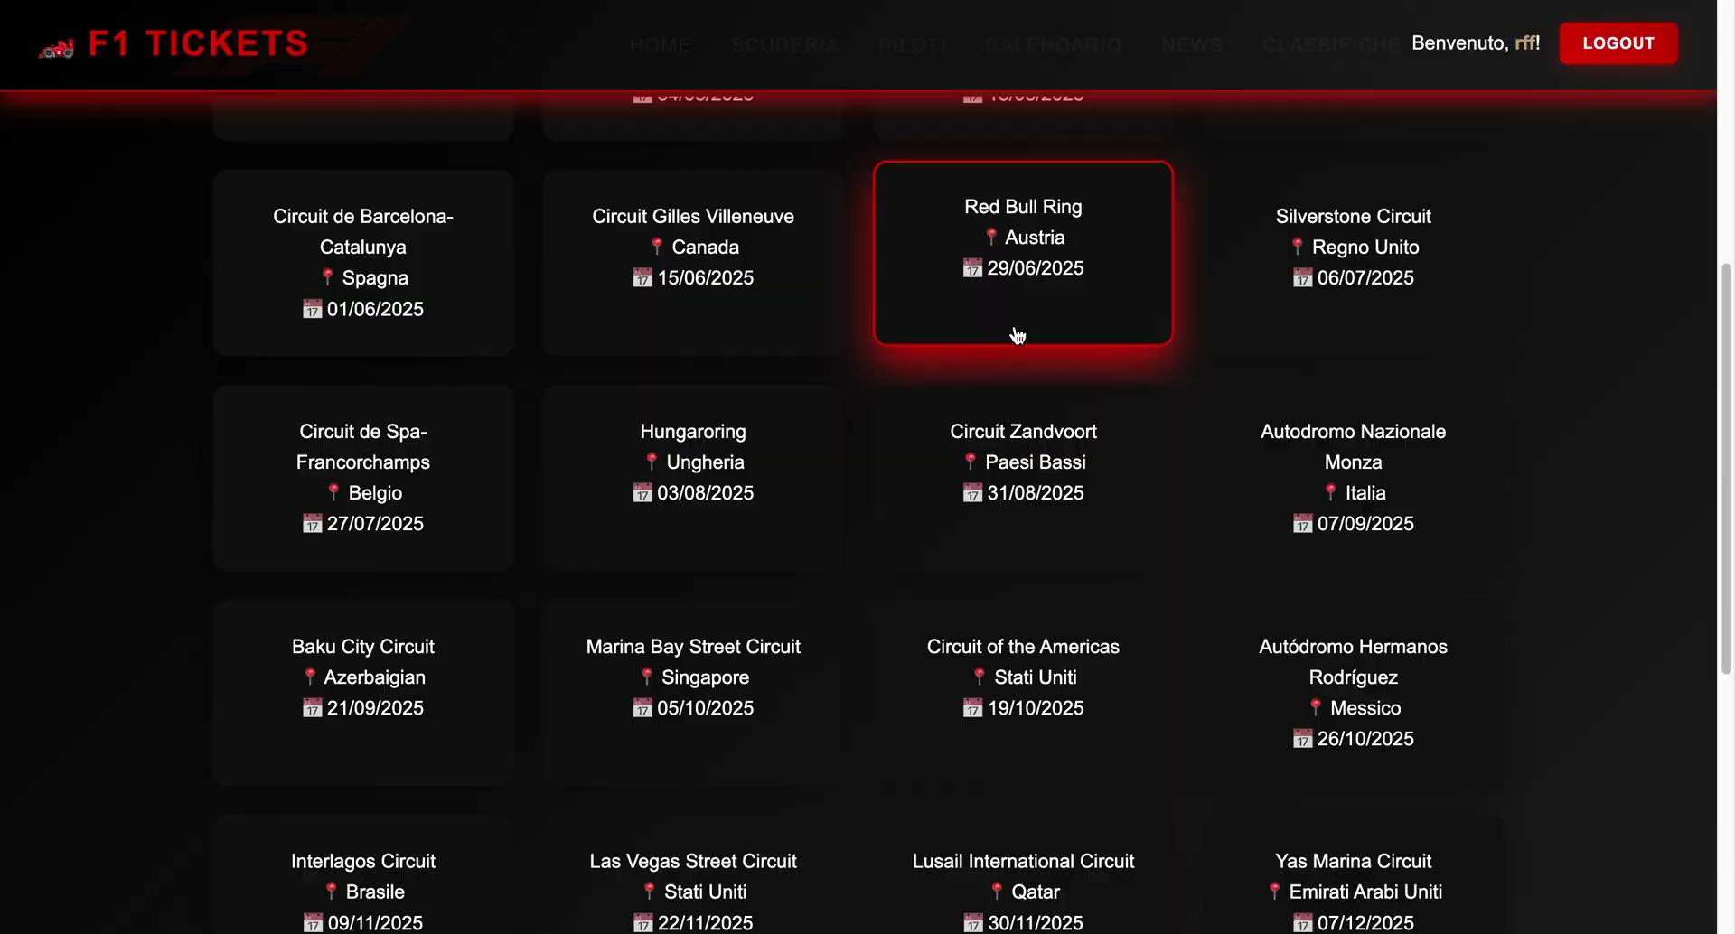
FRUITORE

Slide 12
EROGATORE
Erogatori (Admin)
Accesso riservato tramite credenziali predefinite
Interfaccia di amministrazione per:
Visualizzare i settori di ogni circuito
Modificare la quantità e il prezzo dei biglietti
Eliminare un settore con conferma
Logout

Slide 13

EROGATORE

Slide 14
03
INTERAZIONE CON IL SISTEMA

Slide 15
INTERAZIONE CON IL SISTEMA
L'interfaccia utente è pensata per offrire un'esperienza semplice e responsiva:
Homepage: storia della Formula 1 con elementi visuali coinvolgenti
Sezione "Piloti": visualizzazione card interattive dei piloti con dettagli su hover
Sezione "Scuderie": gallerie di immagini, storia e dettagli tecnici
Sezione "Calendario": eventi futuri con countdown, link a Google Calendar e, se passati, collegamento ai risultati
Sezione "News": galleria notizie 3x3 con effetto hover
Sezione "Classifiche": tabelle dinamiche filtrabili per pilota, scuderia o circuito
L'acquisto dei biglietti avviene tramite una form interattiva con feedback in tempo reale sulla disponibilità e conferma visiva.

Slide 16
03
COME AVVIARE I SERVER

Slide 17
COME AVVIARE I SERVER?
Configurare il database (file db.js con credenziali corrette)
Posizionarsi nella cartella del server
Eseguire npm install per installare le dipendenze
Avviare:
node server/server-client.js per il server utente
node server/server-admin.js per il server amministratore
Accedere a http://localhost:3000 e http://localhost:3001 via browser
Eseguire test REST con Postman o simili

Slide 18


